Slide 1



Openstack - Descomplicando o Deploy EM Produção

Slide 2
01
Pré-requisitos

Slide 3
Serviços Básicos Instalação
RabbitMQ
Instalação: apt-get install rabbitmq-server
Memcached
Instalação: apt-get install memcached python-memcache
MariaDB Galera Cluster
Instalação:
curl -LsS https://r.mariadb.com/downloads/mariadb_repo_setup | sudo bash -s – --mariadb-server-version="mariadb-10.6"
apt-get install mariadb-server mariadb-client mariadb-backup maxscale

Slide 4
02
Serviços Básicos
Rabbitmq Configuração

Slide 5

Rabbitmq Configuração
Usuário e permissões:
Executada no primeiro Host
rabbitmqctl add_user openstack RABBIT_PASS
rabbitmqctl set_permissions openstack ".*" ".*" ".*"
Configuração Multiples Hosts
(Executada-se em cada Host além do primeiro):
rabbitmqctl stop_app
rabbitmqctl reset
rabbitmqctl join_cluster @vm1.domain.com.br
rabbitmqctl start_app
Verificação a configuração:
rabbitmqctl cluster_status

Slide 6
03
Serviços Básicos
Memcached Configuração

Slide 7

Memcached Configuração
Arquivo de configuração:
/etc/memcached.conf
Conteúdo do arquivo:
-d
logfile /var/log/memcached.log
-m 64
-p 11211
-u memcached
-l 0.0.0.0
-c 1024
Após edições no mesmo reinicie o serviço:
systemctl restart memcached.service

Slide 8
04
Serviços Básicos
MariaDB Galera Cluster Configuração

Slide 9

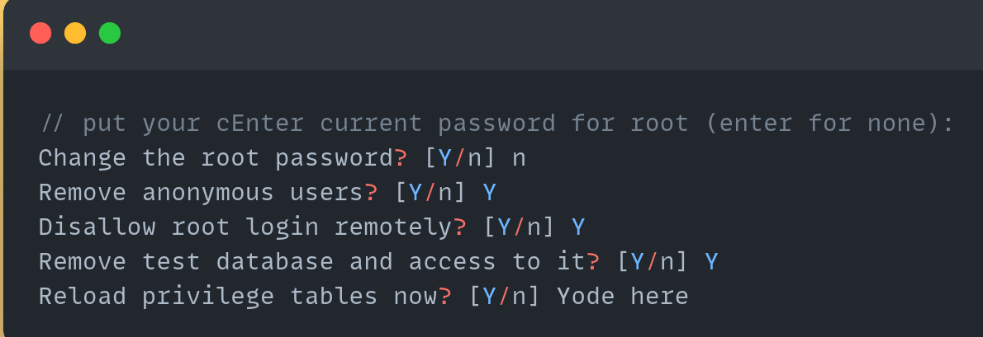

MariaDB Galera Cluster Configuração
Elevar nível de segurança:
Comando: mysql_secure_installation
Configurar Firewall:
Comandos:
sudo ufw enable
sudo ufw allow 3306/tcp
sudo ufw allow 4444/tcp
sudo ufw allow 4567/tcp
sudo ufw allow 4568/tcp
sudo ufw allow 4567/udp
Verificar Firewall Rules:
Comando: sudo ufw status

Slide 10

MariaDB Galera Cluster Configuração
Configuração Galera:
Adicionar as seguintes linhas ao arquivo: /etc/mysql/conf.d/galera.cnf
Obs: Substitua os endereços IP em vermelho pelos respectivos endereços dos Host’s que farão parte de seu Cluster.
[mysqld]
binlog_format=ROW
default-storage-engine=innodb
innodb_autoinc_lock_mode=2
bind-address=0.0.0.0
# Galera Provider Configuration
wsrep_on=ON
wsrep_provider=/usr/lib/galera/libgalera_smm.so
# Galera Cluster Configuration
wsrep_cluster_name="galera_cluster"
wsrep_cluster_address="gcomm://10.10.10.2,10.10.10.3,10.10.10.4"
# Galera Synchronization Configuration
wsrep_sst_method=rsync
# Galera Node Configuration
wsrep_node_address="10.10.10.2"
wsrep_node_name="master"

Slide 11
MariaDB Galera Cluster Configuração
Iniciando os serviços:
Pare o serviço em cada host: systemctl stop mysql
No Primeiro Host execute: sudo galera_new_cluster
Nos demais host’s execute: sudo systemctl start mysql
Verificando operação do Cluster:
Comando: sudo mysql -u root -p -e “show status like ‘wsrep_cluster_size’”
Obs: O resto do “Value” deve ser o número de hosts que fazem parte do seu Cluster.

Slide 12

Obrigado por ler até aqui
Este Ebook foi criado por mim para praticar e disseminar conteúdo sobre Openstack.
Ainda esta em construção e não passou por validação cuidadosa podendo conter erros.
https://github.com/alugomp3/openstack-ebook

